Slide 1
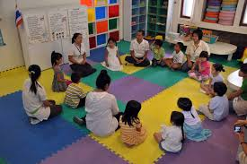
MINISTERIO DE EDUCACIÓN
SEMINARIO –TALLER
Hacia un nuevo currículum
Por competencias
Supervisor Gertrudis Rodríguez

Slide 2
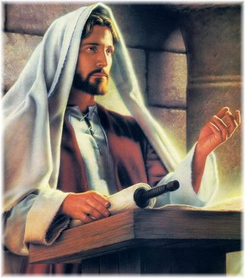
La
Pedagogía
de
Jesús

Slide 3
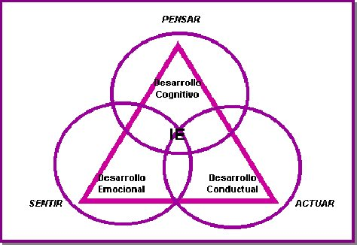
Las inteligencias
La Inteligencia Emocional te ayuda a sacar mejor partido de tu propia información emocional y de la de las personas que te rodean, a integrar esta información en tu forma de pensar y a usar esta valiosa información para tomar decisiones que te ayuden a conseguir tus objetivos, sean éstos inmediatos o para tu vida en general

Slide 5
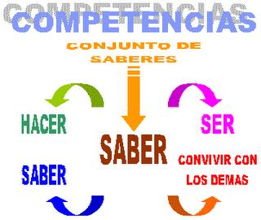
OBJETIVOS DE LA EDUCACIÓN COMPETENCIAS PARA LA VIDA
• Competencias para el aprendizaje permanente. habilidad lectora, integrarse a la cultura escrita, comunicarse en más de una lengua, habilidades digitales y aprender a aprender.
• Competencias para el manejo de la información. identificar lo que se necesita saber; aprender a buscar; identificar, evaluar, seleccionar, organizar y sistematizar información; apropiarse de la información de manera crítica, utilizar y compartir información con sentido ético.
•Competencias para el manejo de situaciones. enfrentar el riesgo, la incertidumbre, plantear y llevar a buen término procedimientos; administrar el tiempo, propiciar cambios y afrontar los que se presenten; tomar decisiones y asumir sus consecuencias; manejar el fracaso, la frustración y la desilusión; actuar con autonomía en el diseño y desarrollo de proyectos de vida.
• Competencias para la convivencia: empatía, relacionarse armónicamente con otros y la naturaleza; ser asertivo; trabajar de manera colaborativa; tomar acuerdos y negociar con otros; crecer con los demás; reconocer y valorar la diversidad social, cultural y lingüística.
• Competencias para la vida en sociedad: decidir y actuar con juicio crítico frente a los valores y las normas sociales y culturales; proceder en favor de la democracia, la libertad, la paz, el respeto a la legalidad y a los derechos humanos;

Slide 6
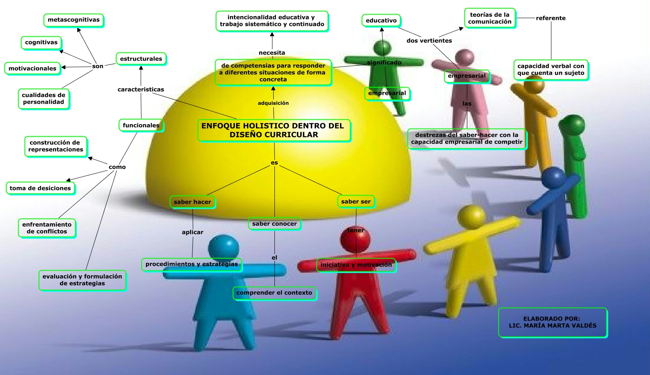

Slide 7
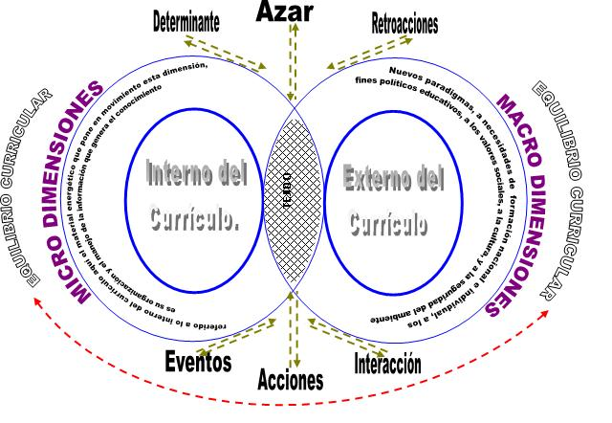
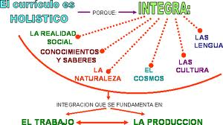
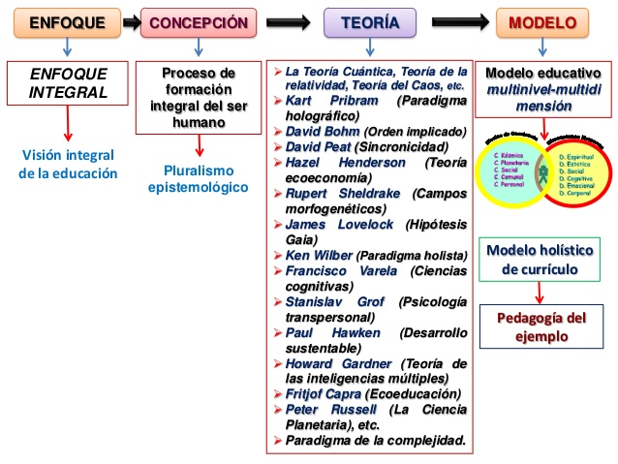

Slide 8
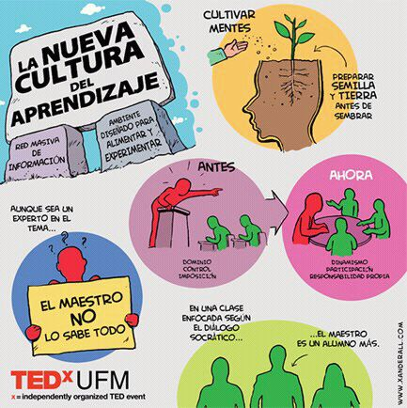

Slide 9
GRÁFICO PORCENTAJE DE ESTUDIANTES DE 3º GRADO DE PRIMARIA POR NIVEL DE DESEMPEÑO EN TERCE.2013

Slide 10
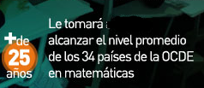
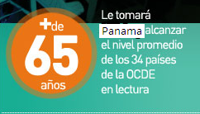
Por qué debemos hacerlo?

Slide 11
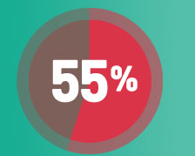
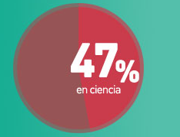
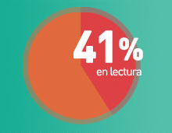
De Pruebas de CONOCIMIENTOS A PRUEBAS POR COMPETENCIAS
2009
ANTEPENÚLTIMO
?
2015
2018
CUÁNDO DEBEMOS EMPEZAR
NO PARTICIPAMOS
Matemáticas
NOS CUBRIMOS EL ROSTRO?

Slide 12
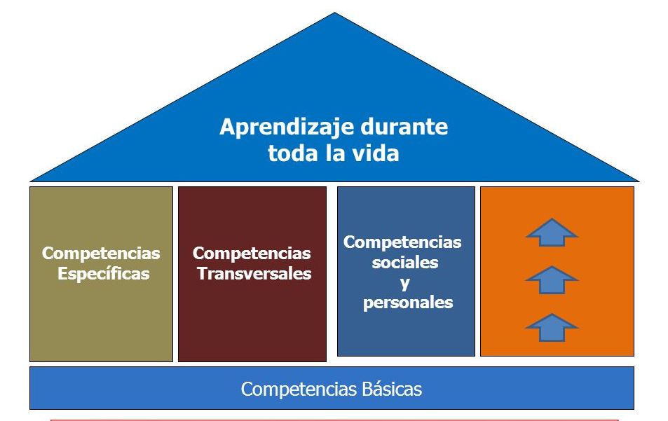

Slide 13
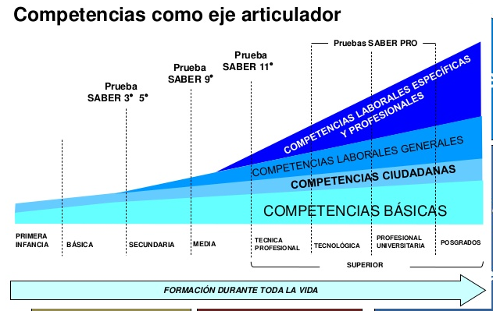
LA VIDA ESCOLAR

Slide 14
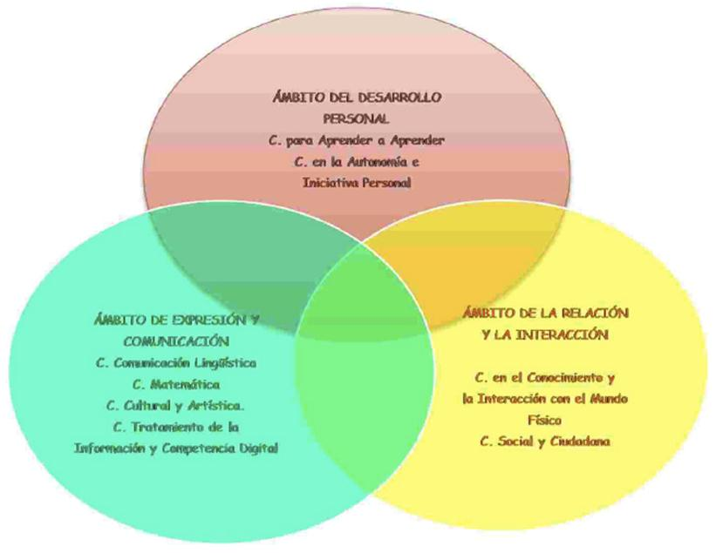
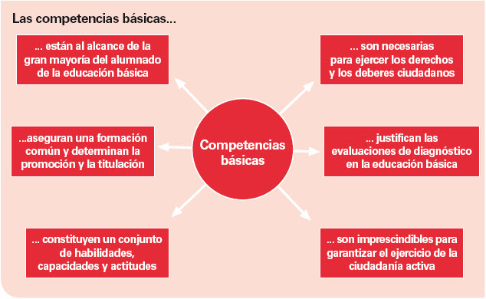
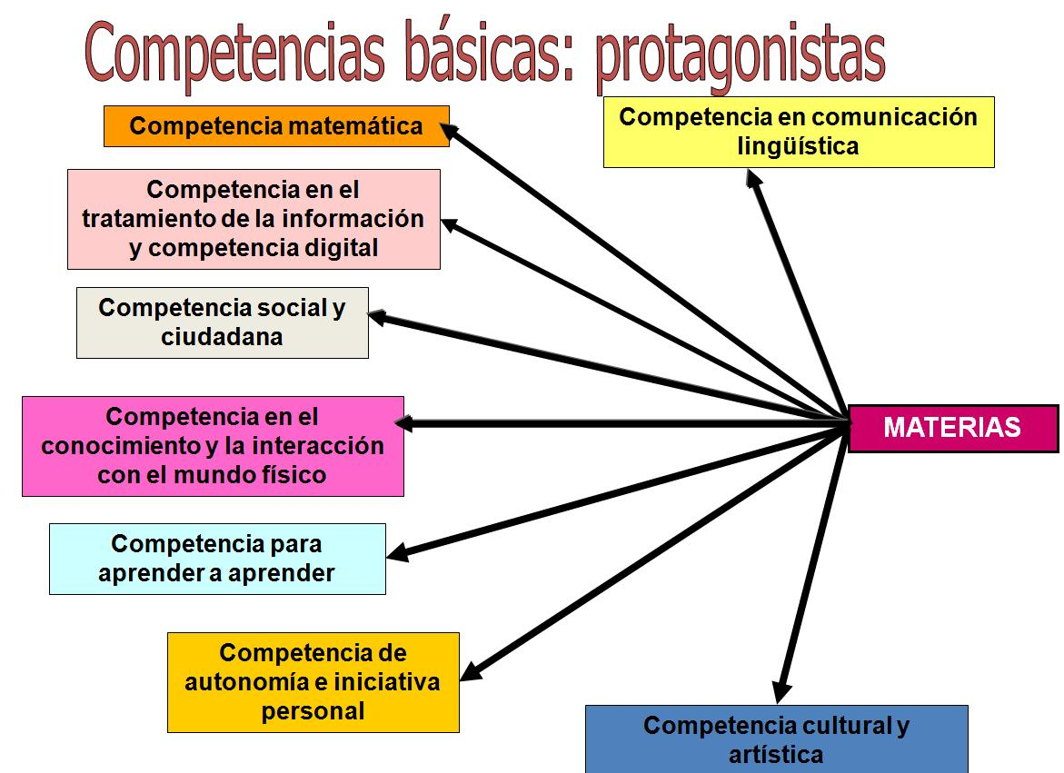

Slide 15
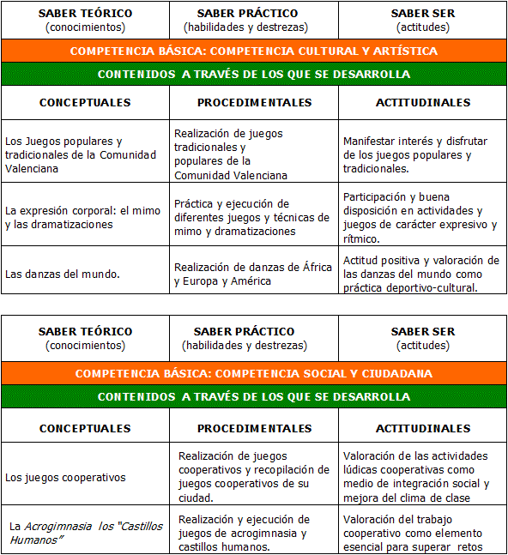
Integrando las competencias

Slide 16
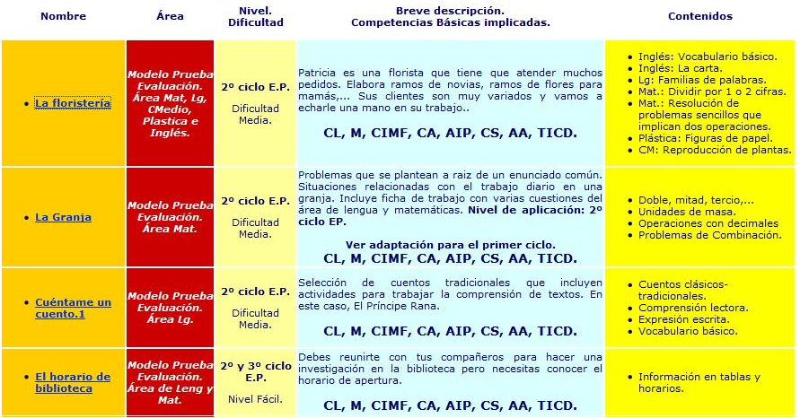
Planeamiento Holístico

Slide 17
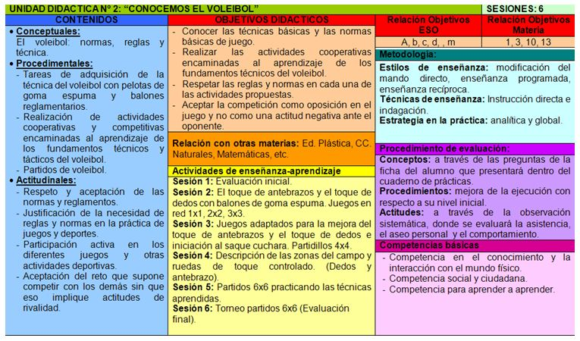
Integrando las competencias

Slide 18
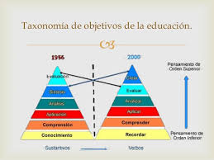
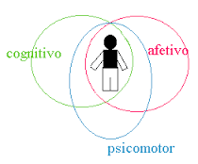

Slide 19
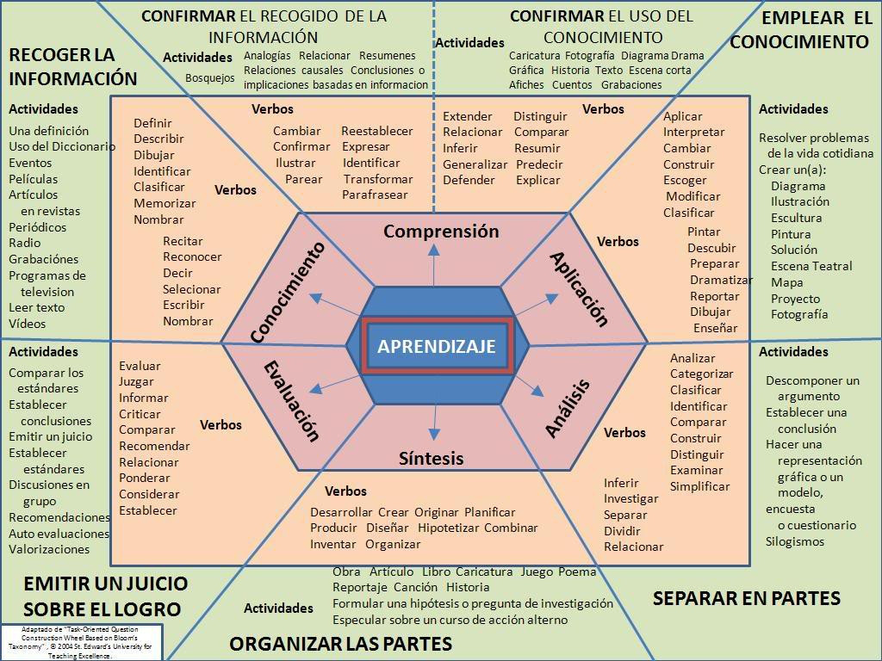

Slide 20
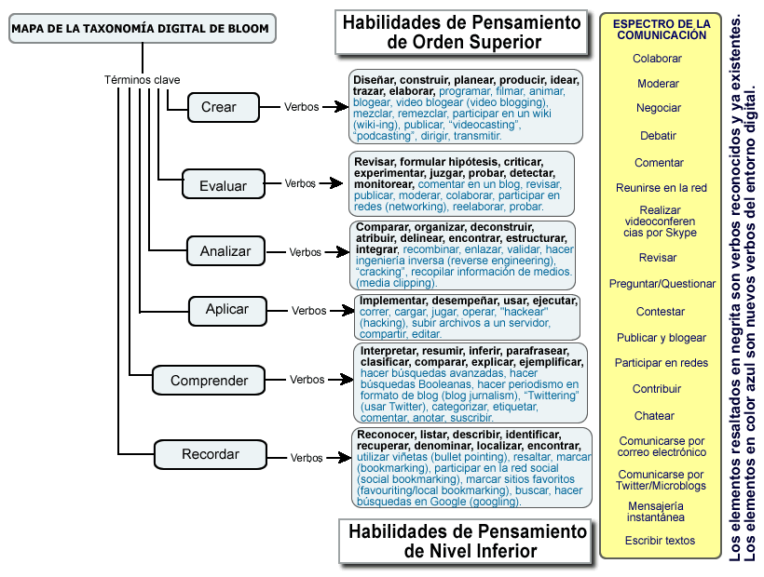

Slide 21
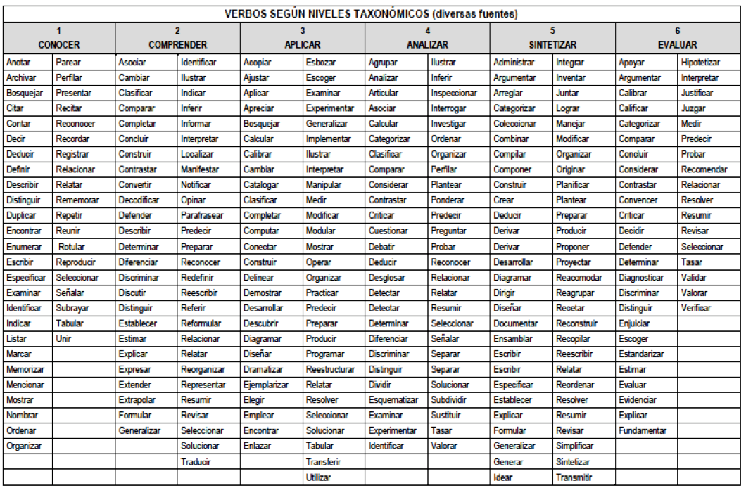

Slide 22
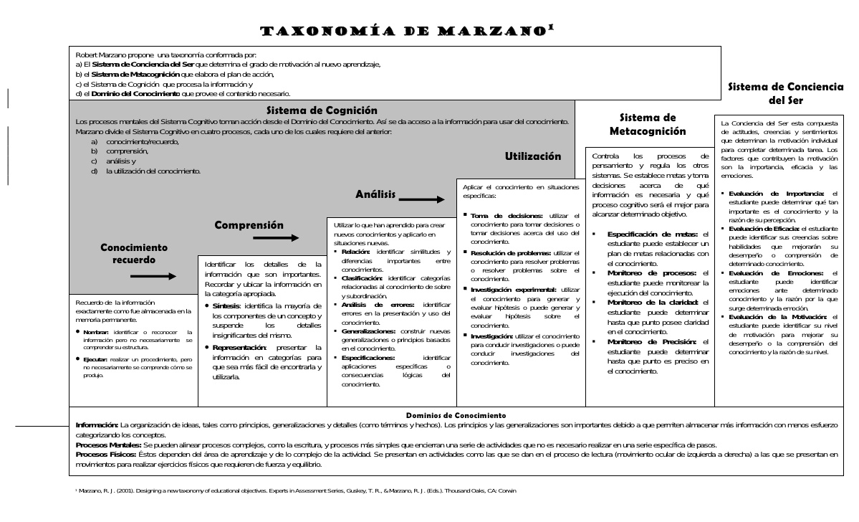

Slide 23
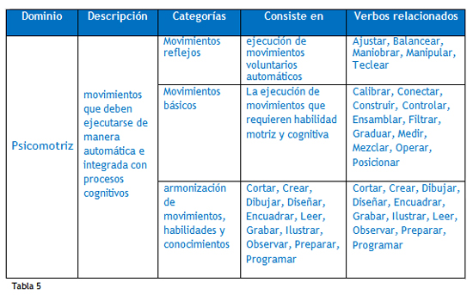

Slide 24
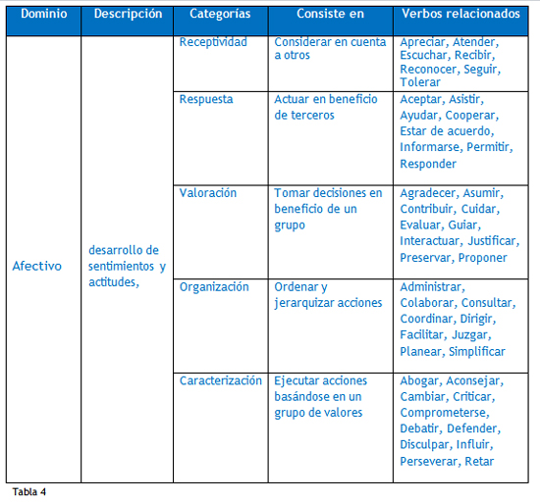

Slide 25
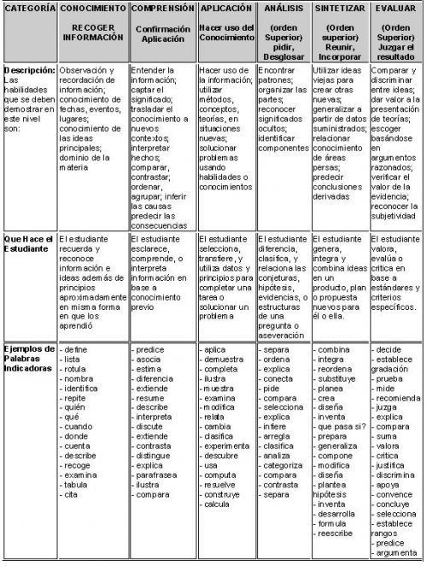

Slide 26
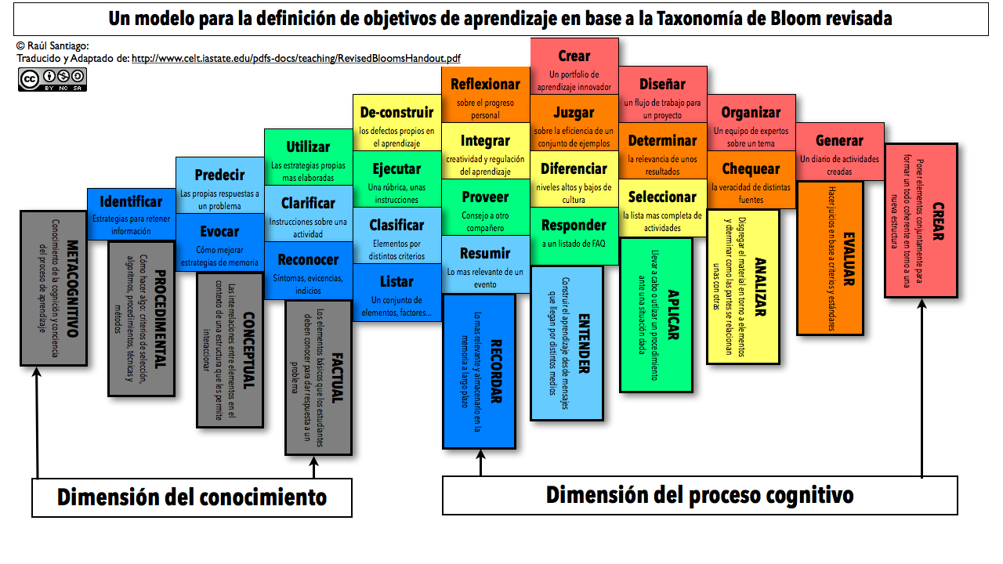

Slide 27
La Metodología de la docencia y las estrategias de Aprendizaje
Involucran aspectos como:
Variables Afectivas
Estrategias de Aprendizaje
Aprendizaje Humano
Metodología
Cultura del Aprendizaje
Son:
Tiene estructuras
que el alumno
construye como:
Incluye aspectos
como:
Seguir un modelo de
Diseño para mejorar la Docencia
Calidad de Aprendizaje
Estas son:
Procesamiento
Producción
Cognitivas
Se debe:
Supervigilancia
Automaticidad
Se dividen en:
Componentes / Esquemas
Detallados así:
Imagen de sí mismo
Atribución de Control
Variables
Afectivas
Paso1:
Metacognición
Zona de Desarrollo
Despertar ansiedad
Dirigir Atención
Crear Conciencia
Evaluación de la Docencia
Recuperación
En la Mente
Ansiedad
Conciencia afectiva
Metacognición
Generalización
Comunicaciones
Paso 2:
Asegurar Situaciones
de Aprendizaje Significativas
-Fomentar el Procesamiento
De nueva Información
-Usar Imágenes
Resolución de
Problemas
Paso 3:
Desarrollar Comparación
Inferencia y uso de reglas
Lógicas
Modelar el uso de
resolución analítica
-Ofrecer soluciones
de Problemas
Aplicación de la
Creatividad
Paso 4:
Proveer realimentación
Frecuente.
Asegurar el éxito
Dosificar contenidos según
los logros y necesidades

Slide 28
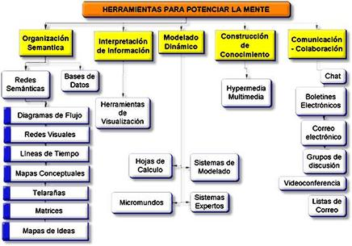

Slide 30
LA PLANIFICACIÓN ANUAL
PASO 1:PLAN ANUAL
MAPA CURRICULAR DE ALCALCE
CUADRO DE BALANCEO
DETERMINACION DEL CURSO
ANÁLSIS DE LAS TAXONOMÍAS
PASO 2:DOSIFICACIÓN
DISTRIBUCIÓN DE LOS OBJETIVOS EN LOS TRIMETRES
DETERMINACIÓN DE LA CARGA HORARIA SEMANAL, TRIMESTRAL Y ANUAL
PASO 3: ÁREAS Y COMPETENCIAS
INTEGRACIÓN DE LOS OBJETIVOS POR TRIMESTRES CONTEMPLANDO LAS DIVERSAS ÁREAS O COMPETENCIAS

Slide 31
MAPA CURRICULAR DE ALCALCE
objetivo | competencias taxonomía y nivel | periodos de aprendizajes requeridos | Total de periodos de clases al año. sin contar semana de exámenes y de diagnostico | periodos reales asignados | Periodos de clases disponibles | Trimestre
Se copia del programa

Slide 32
Diseño de la clase
OBJETIVOS | INDICADORES DE LOGRO | EVALUACION
 |  | EVIDENCIA | CRITERIOS | TIPO DE EVALUACION
Se toma del programa en concordancia con el indicador de logro. | Se toma del programa | PRODUCTO: Lo tangible, se puede evaluar posteriormente DESEMPEÑO: Los procesos para alcanzar el producto se evalúa durante el desarrollo de la actividad. | Los plasmados en los instrumentos de evaluación. Deben ser de FORMA: FONDO: | AUTOEVAL. El alumno COEVAL. El grupo HETEROEVAL: El docente INSTRUMENTOS - RUBRICA - ESCALA - LISTA DE COTEJO - OTROS

Slide 33
Tipos de actividades
ACTIVIDADES DE INICIO:
Se colocan todas las actividades necesarias de inicio para cada sesión según el tiempo asignado para desarrollar la secuencia. Actividades diagnósticas y de motivación preferiblemente relacionadas al tema a desarrollar.
ACTIVIDADES DE DESARROLLO:
Se colocan todas las actividades de desarrollo necesarias para lograr la competencia. De acuerdo a la Taxonomía de Bloom. La responsabilidad de la acción recae en el estudiante. El docente orienta, facilita, asesora, media, etc. (Memoria, comprensión, aplicación, análisis, síntesis, evaluación). Nota: para el desarrollo se competencias se requiere que el estudiante desarrollo distintas actividades en los distintos niveles de la Taxonomía. Es por ello que se recomienda centrarse en lo medular de cada tema, de lo contrario no tendrá tiempo suficiente para lograr los objetivos planteados en la planificación anual/trimestral.
ACTIVIDADES DE CIERRE:
pueden ser de evaluación sumativa o formativa participan tanto los estudiantes como el docente. Se aclaran dudas, se corrige y se amplía cualquier aspecto del tema que no quedo claro

Slide 34
Contenidos de Procedimientos
Procedimientos
Procedimientos Al momento de construir contenidos procedimentales para el desarrollo de capacidades que contribuyan a alcanzar las competencias Básicas es necesario tomar en consideración los siguientes procedimientos. 1. Búsqueda. 2. Selección. 3. Descripción. 4. Definición. 5. Análisis (subrayado, estructural, de realce). 6. Síntesis (índice, resumen, esquema, mapa conceptual o de contenido, cuadros). 7. Determinación de semejanzas y diferencias. 8. Exposición.
procedimientos
13. Elaboración de informes. 14. Comentario formal, significativo y contrastado de discursos, párrafos y oraciones. 15. Imitación, con recursos expresivos adecuados y variados (de la voz -entonación, altura, ritmo-) y gestos y movimientos faciales / corporales). 16. Escenificación de situaciones. 17. Interpretación de tablas numéricas y alfanuméricas. 18. Cálculo e interpretación de indicadores económicos 19. Identificación y reconocimiento de factores causales. 20. Establecimiento de los problemas básicos en...
21. Determinación de los efectos de distintos tipos de planes y acciones concretas.
procedimientos
22. Contraste de situaciones o hechos… 23. Diseño de entrevistas. 24. Simulación de entrevistas 25. Exploración de sensaciones plásticas / auditivas / propioceptivas / gustativas / olfativas. 26. Discriminación / contraste de sensaciones plásticas /auditivas / propioceptivas / gustativas / olfativas. 27. Representación plástico-visual (bidimensional, tridimensional). 28. Diseño de soluciones técnicas / artísticas. 29. Resolución de problemas técnicos. 30. Lanzamientos. 31. Recepciones. 32. Mantenimiento del equilibrio en 33. Desarrollo de prácticas integradoras 34. Análisis de objetivos y recursos (personales, institucionales).
9. Interpretación. 10. Evaluación del significado. 11. Planificación. 12. Planificación y realización de viajes / visitas a (lugares / recursos ambientales / bibliotecas /hemerotecas /archivos /museos /mediatecas).

Slide 35
Contenidos actitudinales
actitudinales
1. Valoración de la salud como un concepto más amplio que la simple ausencia de enfermedades.
2. Aceptación de la existencia de diferentes niveles de habilidad motriz, tanto propios como de los compañeros. 3. Valoración de los hábitos perjudiciales para la salud.
4. Aceptación de las reglas del juego.
5. Actitud de respeto hacia el medio natural.
6. Adquisición de hábitos higiénicos en relación con la práctica de actividades físico-deportivas.
procedimientos
procedimientos

Slide 36
Unidad correlacionada por materia español
Incluye
Todas las áreas del español
Emplear los elementos de la comunicación oral y escrita,
Auto biografía
Grafemas
V,b, z,c,s,x
barbarismos
Predicado verbal y nominal
Sustantivos
adjetivos
Para textos
Elementos de la lectura
Ideas principales y secundarias
Textos narrativos
Cuentos,
Objetivos
8,9,10,11, 12
5º grado

Slide 37
Unidad trimestral proyecto integral
Esp.
Aplicar los elementos de la comunicación oral y escrita
Rel.
Operaciones con fracciones, números decimales, unidades de medidas, figuras geométricas, estadística
ciencia
Ecosistemas, factores bióticos y abióticos, fuentes de energías, máquinas simples.
Ingles
Auto biografías, resumen de textos, ideas principales y secundarias, grafemas de dudosa escritura, (b,v,s,c,x), vicios de lenguajes, tipos y partes de la oración, tipos de predicado, adjetivos, textos narrativos (leyendas, cuentos,..)
Mat.
Resolver problemas de la vida real aplicando los conceptos matemáticos .
Proponer estrategias para la creación de energías limpias y amigables con los ecosistemas
Practicar los mandamientos de La Ley de Dios.
La familia, el hombre y la mujer, relaciones padres hijos, el hogar, roles en el hogar
Valorar las actividades económicas, medios de trasportes e instituciones de diversos grupos étnicos
Grupos étnicos, actividades económicas, medios de trasportes e instituciones
Soc.
Crear una representación teatral incorporando los elementos del folklor, la música y los bailes
Bailes folklórico, teatro, danza, ballet, notas musicales
Art
Reading, writing, listening,

Slide 38
Proyecto: integrado
Objetivos | Contenidos | Competencia básicas | Indicadores de logros

